Slide 1
動作確認 （Eclipse）
情報システム工学実験
平成３１年４月１５日（月）
情報・経営システム工学専攻 吉田

Slide 2
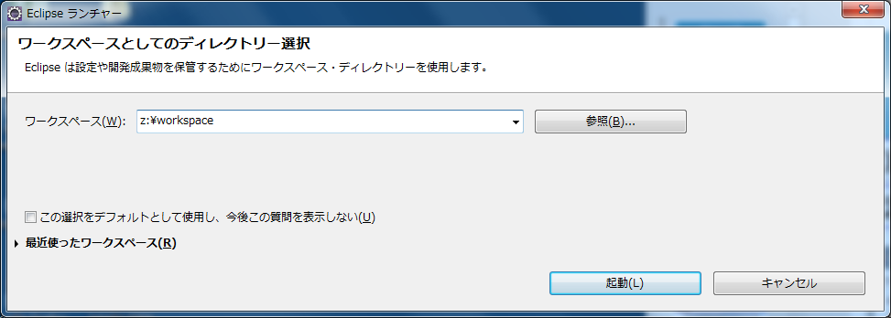
①デスクトップの「eclipse-2018-12」のアイコンをダブルクリック。
（１）起動
②「ワークスペース」を「z:\workspace」に修正して「起動」をクリック。

Slide 3
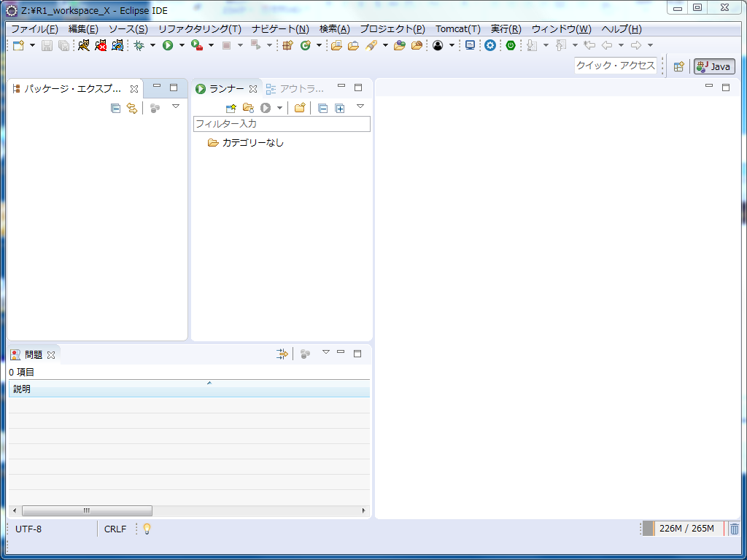
③ 起動完了。
（１）起動

Slide 4
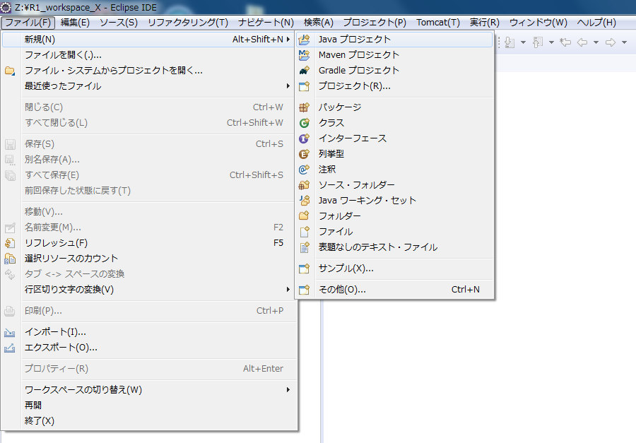
① 「メニューバー」の 「ファイル」－「新規」－「Javaプロジェクト」をクリック。
（２）プロジェクトの作成

Slide 5
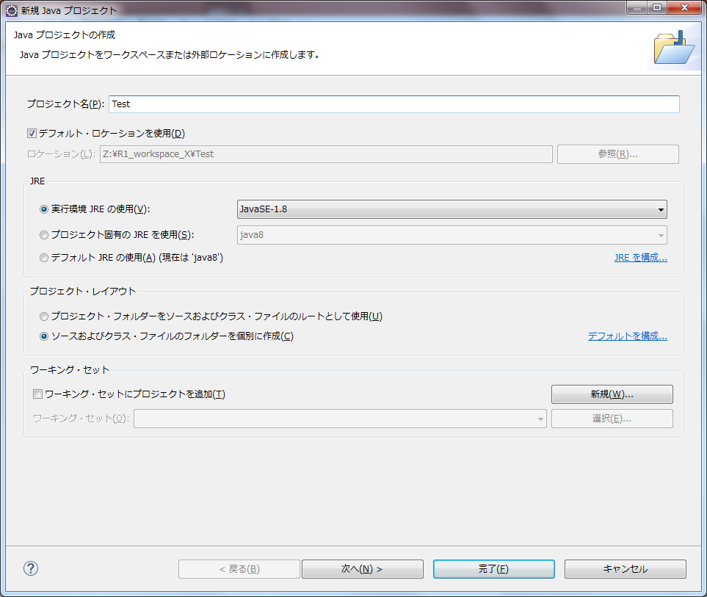
② 「プロジェクト名」を「Test」にして、「完了」をクリック。
（２）プロジェクトの作成

Slide 6
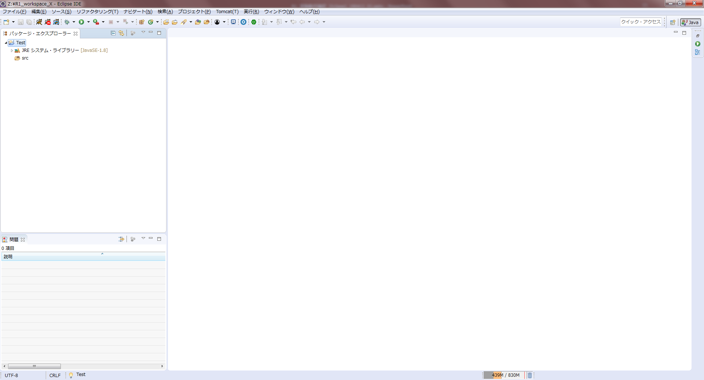
③ プロジェクト作成完了。
（２）プロジェクトの作成

Slide 7
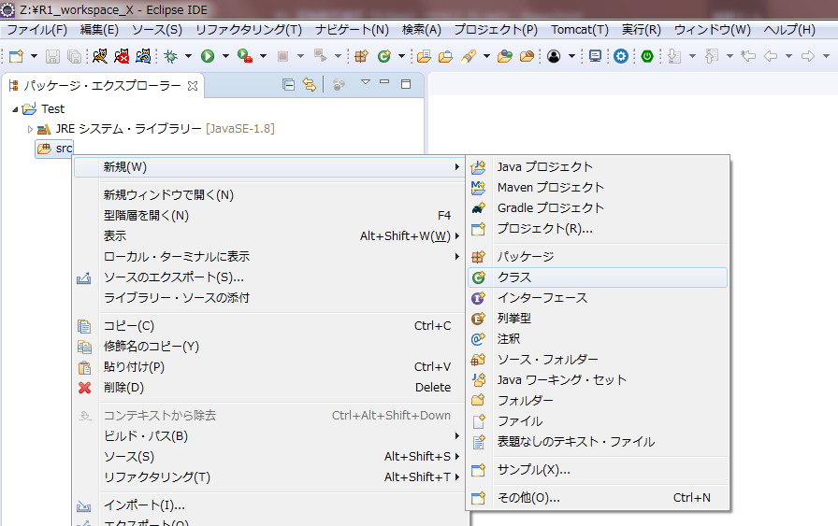
① 「パッケージ・エクスプローラー」ビューの 「Test」プロジェクトの下の「src」で右クリックして、 「新規」－「クラス」をクリック。
（３）プログラムの作成

Slide 8
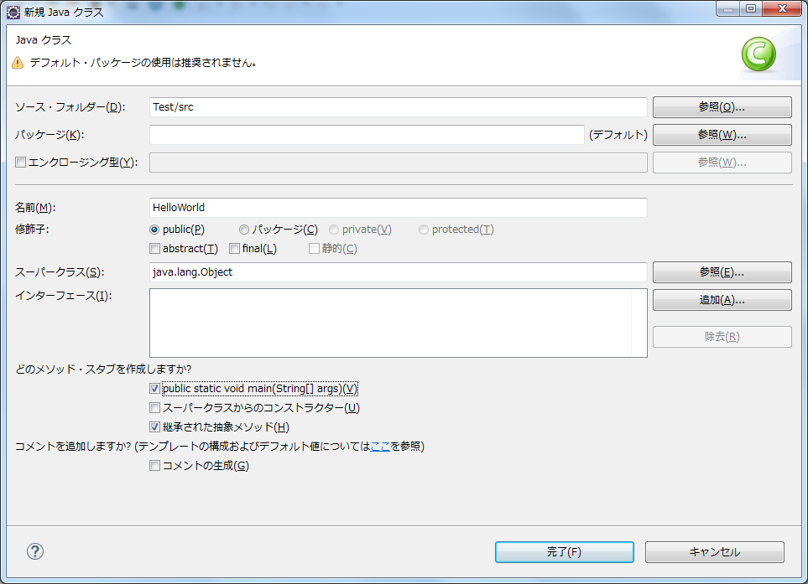
② 「名前」を「HelloWorld」にし、 「public static void main」をチェックして「完了」をクリック。
（３）プログラムの作成

Slide 9
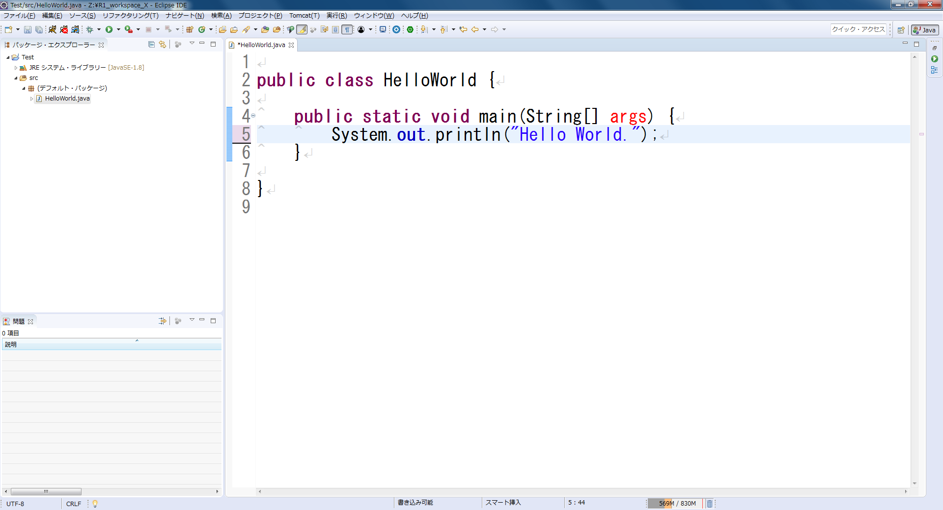
③ 以下のようにプログラムを１行入力する。
（３）プログラムの作成

Slide 10
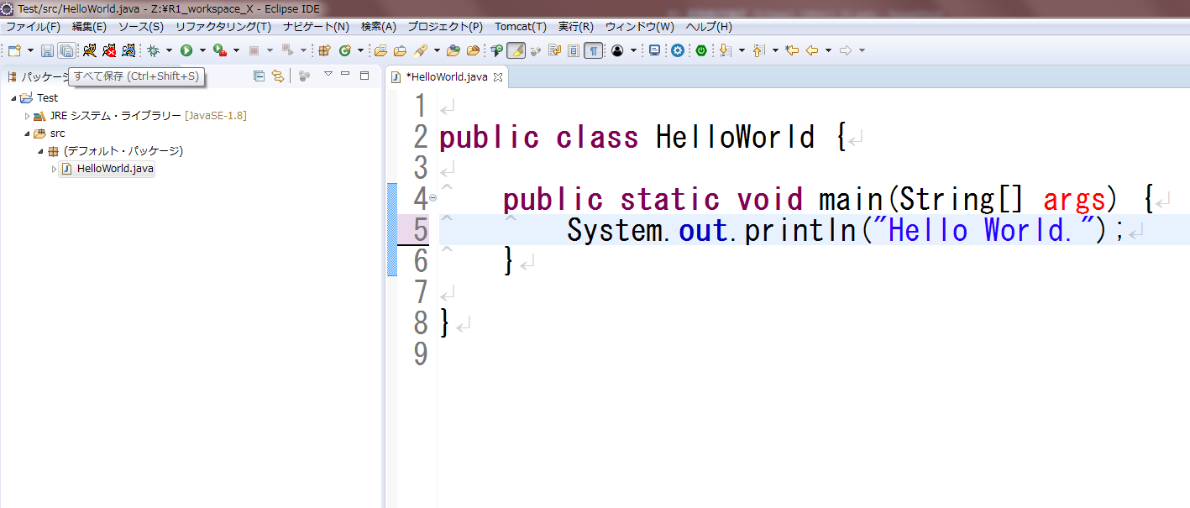
④ 「ツールバー」の「全て保存」アイコンをクリックして保存。
（３）プログラムの作成

Slide 11
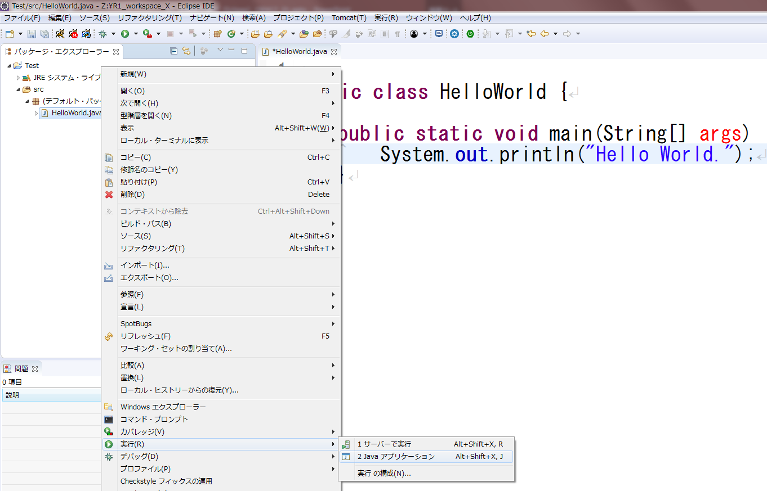
① 「パッケージ・エクスプローラー」ビューの 「Test」プロジェクトの下の「ｓｒｃ」の下の「HelloWorld.java」で右クリックして、 「実行」－「Ｊａｖａアプリケーション」をクリック。
（４）プログラムの実行

Slide 12
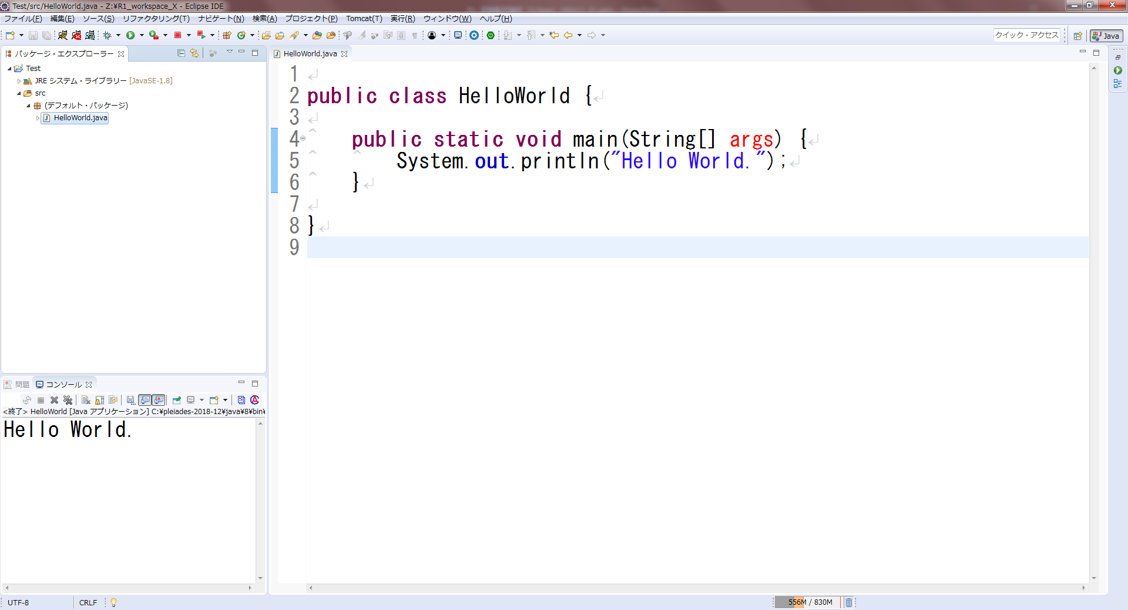
②「コンソール」ビューに「Hello World !」と表示される。
（４）プログラムの実行

